Slide 1


A Condução da Análise:
O psicanalista, segundo Lacan, opera pelo equívoco:
o que isto quer dizer?
Coordenação Alexandre Simões
ALEXANDRE SIMÕES
® Todos os direitos de autor reservados.

Slide 2

Em nosso último encontro:
Sintoma como signo
Sintoma como significante

Slide 3

Propusemos, portanto, uma distinção que busca pensar a Psicanálise por uma perspectiva bem específica:
por aquilo que o analisando leva ao analista

Slide 4

Mas, e pelo lado do psicanalista ?
Como podemos localizar a sua palavra ?

Slide 5
O lugar da sua palavra
a propriedade da sua palavra

Slide 6


Uma experiência bastante nítida na clínica psicanalítica é que os pacientes almejam encontrar um Outro que lhes dê respostas para o seu sofrimento.

Slide 7

Cada um de nós sabe, perfeitamente, como são vastas as alternativas e práticas que, em nossa atualidade,
se propõem a fornecer respostas prontas

Slide 8

CERTAMENTE, O ANALISTA NÃO DEVE SE ESQUIVAR DE UMA RESPOSTA...

Slide 9
Neste aspecto, podemos nos amparar na indicação e, também, na cautela de Lacan:
“não é certeza, não é garantido, mas o analista é o único que tem a chance de ser intérprete” (Seminário 11)

Slide 10
Pensemos esta resposta junto à trajetória de uma análise

Slide 11

A rota de uma análise foi proposta por Lacan como espiralar e não involutiva:

Slide 12
Ou seja:
um paciente, sempre pode retornar ao ponto de onde partiu: é esperado que ao longo de uma análise acontecimentos, lembranças e fatos sejam abordados mais de uma vez.
Por outro lado, é bastante comum que novos cenários tragam a marca da repetição.

Slide 13

Mas, o que vale ser notado é que ainda que o sujeito retorne ao ponto
de onde partiu,
não retorna o mesmo, já passou por um possível efeito da palavra sob transferência.

Slide 14
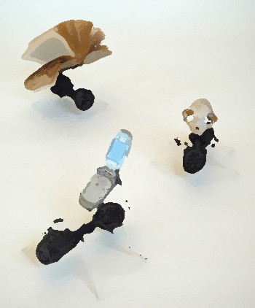
Desse modo, temos trajetórias e tempos

Slide 15

Primeiro tempo:
O ponto de partida de uma análise, já nas entrevistas preliminares: ali onde o sujeito
ou não pensa ou não é

Slide 16

Segundo tempo:
Ali onde o sujeito é e não pensa.
Temos aqui um marcante tempo da análise, onde o sujeito apresenta os efeitos de suas identificações,
que tamponam sua divisão subjetiva, alienando-o aos
significantes mestres

Slide 17


Terceiro tempo:
À medida em que a análise avança, o sujeito se coloca a associar livremente.
Verificamos, aí,
o sujeito que pensa e não é

Slide 18
Nesse tempo da análise presenciamos a desestabilização das certezas identificatórias do sujeito, fazendo com que este se depare com
sua falta-a-ser.
Quanto mais a análise se espirala neste tempo, menos se sabe, certeiramente, quem é.

Slide 19


Quarto tempo:
O sujeito, experienciado em sua falta-a-ser, implica-se em uma nova afirmação do sou

Slide 20
ou não pensa ou não é
é e não pensa
pensa e não é
sou

Slide 21
O QUE POSSIBILITA ESTAS PASSAGENS POR ESTES TEMPOS ?

Slide 22

A PALAVRA DO ANALISTA, NÃO COMO EXPLICAÇÃO, PORÉM, COMO
EQUÍVOCO

Slide 23

Prosseguiremos com a pergunta
A palavra do analista é alusiva: onde isto se localiza na clínica?
Até lá!
Acesso a este conteúdo:
www.alexandresimoes.com.br
ALEXANDRE SIMÕES
® Todos os direitos de autor reservados.

